Slide 1
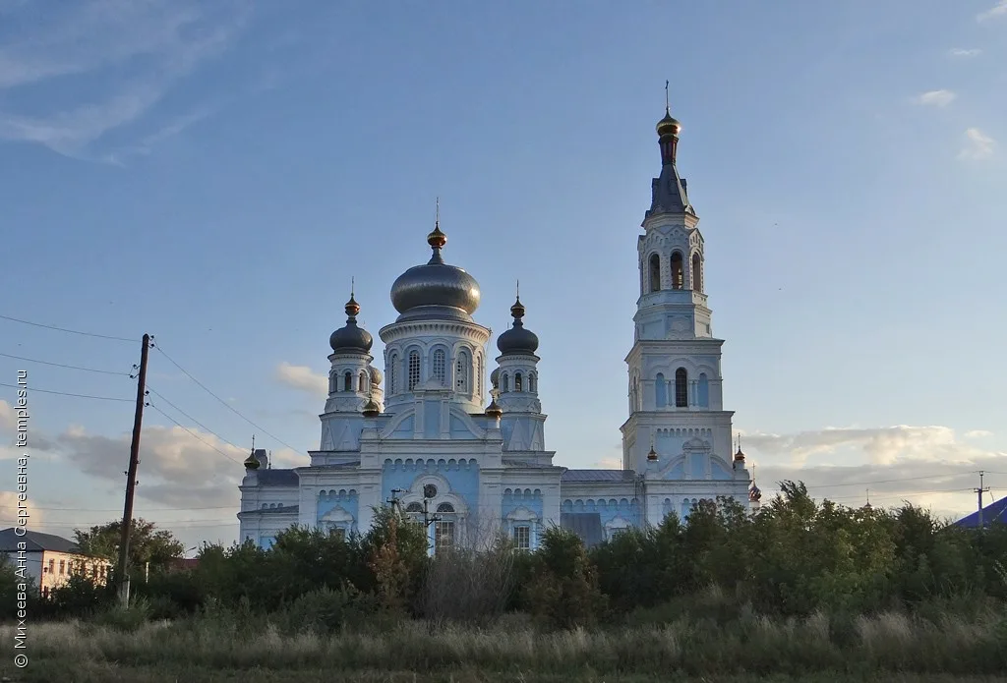
Муниципальное бюджетное учреждение дополнительного образования
«Центр детского творчества» Сорочинского муниципального округа Оренбургской области
Краеведческая квест- игра на тему:
«Забытые легенды Сорочинска»
Яковлева Татьяна Александровна
педагог дополнительного образования

Slide 2

Методическая копилка:
Понятие о краеведческом квесте.
Межпредметные связи.
Цели и задачи краеведческого квеста.
Этапы создания краеведческого квеста.
Правила проведения краеведческого квеста.

Slide 3

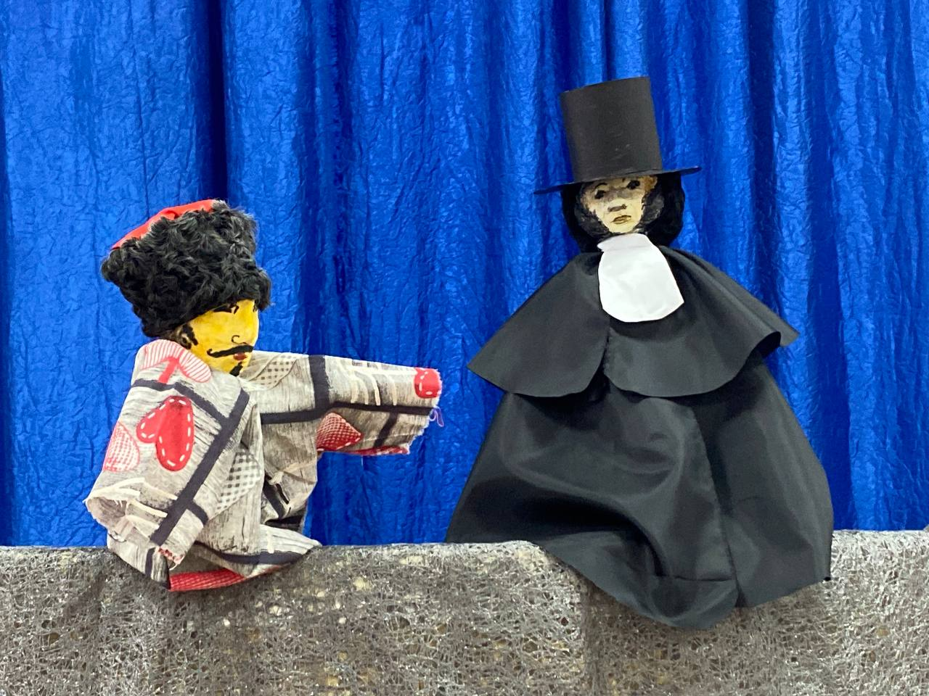
«История написания повести «Капитанская дочка» А.С.Пушкина.

Slide 4

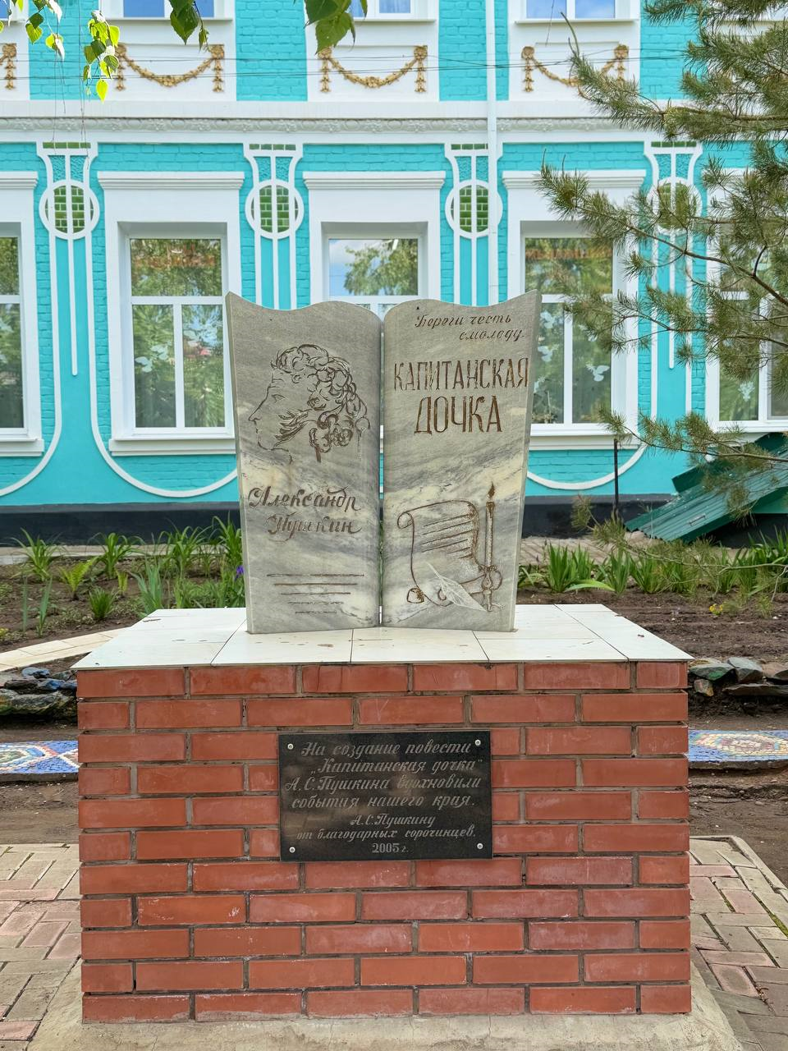
Станция «История написания повести
«Капитанская дочка» А.С.Пушкина»
По пути из Симбирска в Оренбург 17 сентября 1833 года Пушкин останавливался в Сорочинской крепости на почтовой станции. Здесь его ожидала теплая встреча, оказанная комендантом крепости и местным атаманом Кожевниковым.

Slide 5
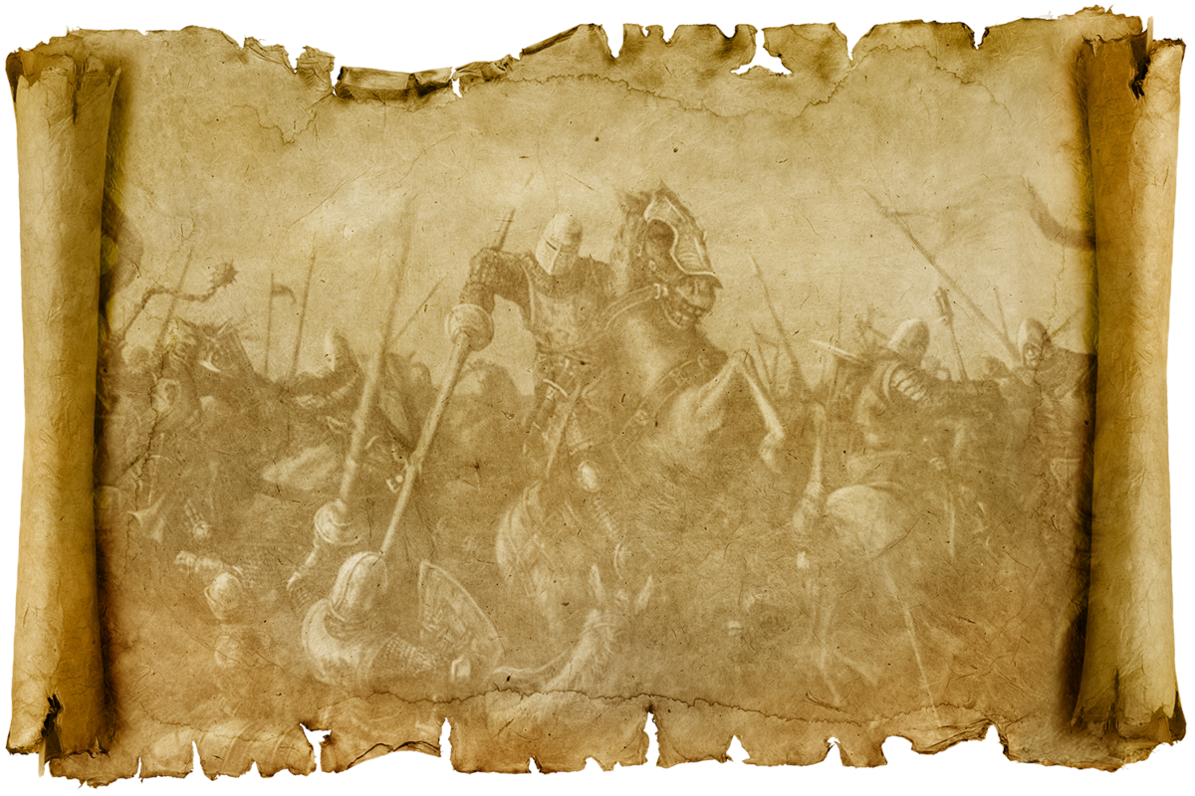
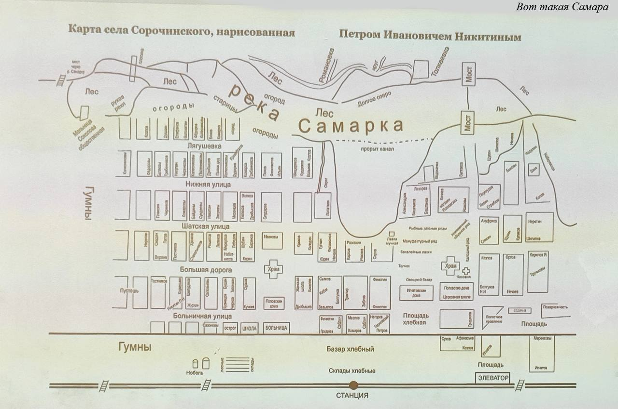

Slide 6

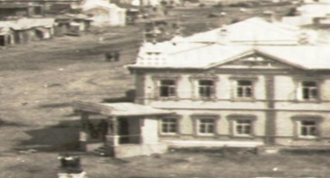
Станция «Загадки и подсказки»
Легенда гласит, что на улицах Чапаева и Ленина находятся здания, некогда принадлежавшие богатому купцу Лаврентию Сникину. Есть легенда, что под зданием ветеринарного техникума есть подземные ходы, которые тянутся до устья реки Самарка, и они служили укрытием во время опасности.

Slide 7

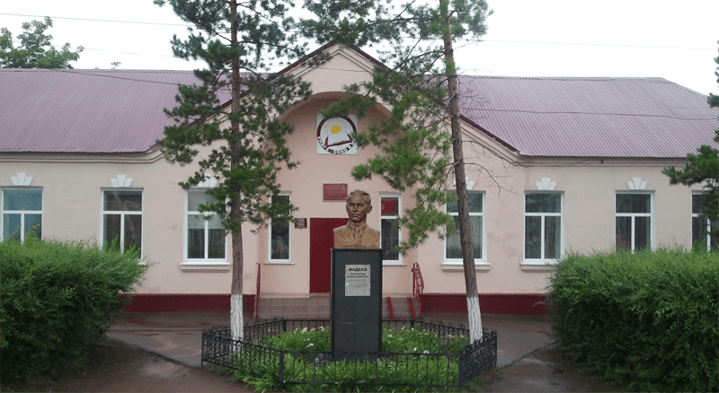
Станция «Из истории земли Сорочинской»
В городской библиотеке имени Фадеева собран большой материал по историям и легендам старого Сорочинска. Одно из древних преданий гласит, что в конце 19 века к западу от села Троицкое близ реки Сорочка, на вершине холма, в землянке жил монах. Люди считали, что он живет в пещере. Этот холм в народе до сих пор называется «пещерой».

Slide 8

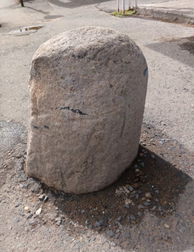
Станция «Географическая».
Одна из легенд рассказывает нам, что на самарской дистанции Сорочинская крепость строилась первой. В основании крепости были заложены два каменных менгира, которые существуют до сих пор на углу улиц Фрунзе и Володарского.

Slide 9

Благодарю за внимание..

